Slide 1
Web scraping al azúcar en el retail Chileno
Integrante: Raúl Villagra C.

Slide 2
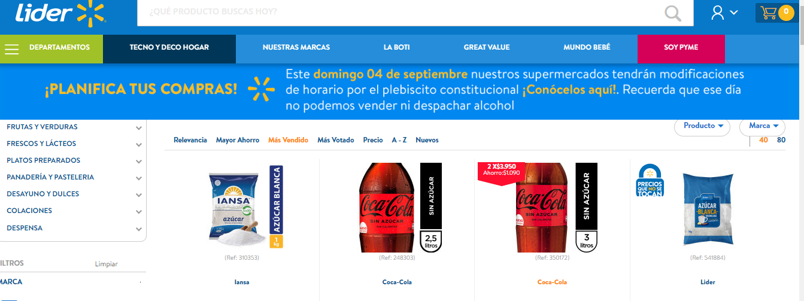
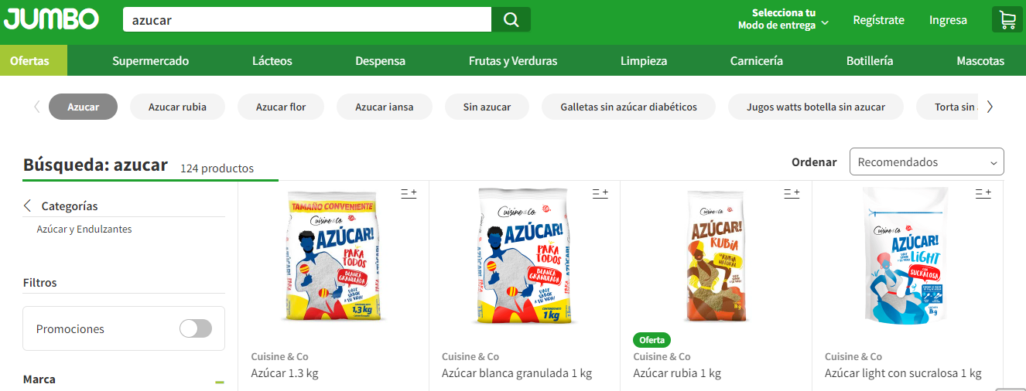
Sitio Web a Scrapear
https://www.lider.cl/supermercado/search?Ntt=azucar&ost=azucar
https://www.jumbo.cl/busqueda?ft=azucar

Slide 3
Pseudocodigo
Proceso 1:
Leer producto azúcar en www.líder.cl
Leer html de producto por día
Por cada producto encontrado se descompone guardando
atributos como nombre, precio y descripción en un dataframe.
Guardar dataframe como csv

Slide 4
Pseudocodigo
Proceso 2:
Leer producto azúcar en www.jumbo.cl
Leer html de producto por día
Por cada producto encontrado se descompone guardando
atributos como nombre, precio y descripción en un dataframe.
Guardar dataframe como csv

Slide 5
Tecnología Implementada
Jupyter Notebook
Python
CSV
BS4
GitHub

Slide 6
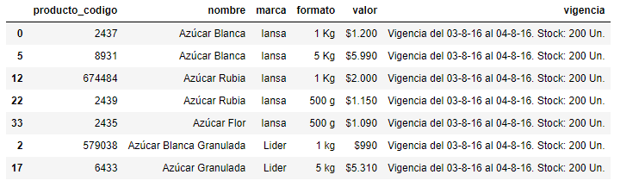
Información Datos de Prueba
Se estima registrar 14 productos entre ambas fuentes por día, lo que daría un volumen de 5.110 registros anuales.
Se van a capturar 7 columnas por supermercado, las que se aprecian en la imagen anterior más la fecha de la captura. Adicionalmente, en el consolidado se agregará la columna origen para determinar de que supermercado proviene el registro.

